Slide 1
区间信息的维护与查询 线段树、树状数组、RMQ
——xyw5vplus1

Slide 2
树状数组
一种优雅的数据结构

Slide 3
树状数组
引入
考虑这么一个问题：给定一个有n个元素的数组A1,A2,……,An。
现在有两种操作：
1.Add(x,d):让Ax增加d;
2.Query(l,r):计算Al+Al+1+……+Ar; ——单点修改，区间查询
朴素的做法：用一个数组维护，计算和的时候就从头到尾扫一遍。
时间复杂度：修改：O(1)，求和：O(n)。
如果有m次询问的话，复杂度就是O(mn)。
修改复杂度相当不错，但是求和的代价太高。
因此，我们引入一种实用的数据结构——树状数组。

Slide 4
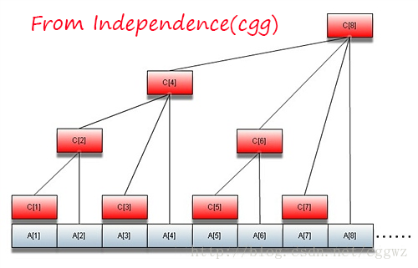
一种用来维护前缀和的数据结构，本质上是单点修改，前缀和查询

Slide 5
一种用来维护前缀和的数据结构，本质上是单点修改，前缀和查询
图中有两个数组，A[]和C[],其中A表示原来的数组数据，C表示树状数组中存的数据
A和C的关系如图所示

Slide 6

好吧乍一看有点懵逼，仔细一看还是懵逼

Slide 7
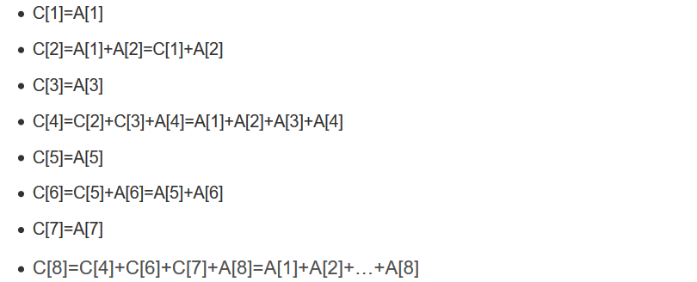
仔细一看还是懵逼

Slide 8


Slide 9
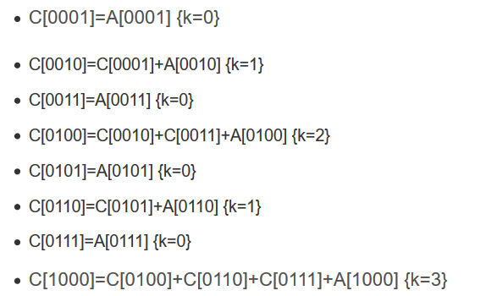
C[i]=A[i-2^k+1]+A[i-2^k+2]+…+A[i]

Slide 10
树状数组
lowbit(x):
x的二进制表达式中最右边1所对应的数字。
求法: 1.x&(x^(x-1))
2.x&(-x);

Slide 11
树状数组
修改：add(x,d)
考虑Ax增加了d之后，C数组有哪些元素的值发生了变化
void add(x,d)
while (x<=n)
c[x]+=d;
x+=lowbit(x);

Slide 12
树状数组
求和：求前缀和A1+A2+……+An
举个例子： 11=(1011)2=C11+C10+C8=A11+(A9+A10)+(A1+A2+……+A8)
int getSum(x)
int ans=0;
while (x)
ans+=c[x];
x-=lowbit(x);
return ans;
求闭区间[l,r]的和的话，就用getSum(r)-getSum(l-1)就行了

Slide 13
树状数组
修改和求和的复杂度都是O(logn)。
相比于朴素做法，在修改复杂度上稍有不足，但在求和复杂度上有很大提高
注意事项：
1.树状数组的下标必须从1开始，因为如果从0开始的话，在修改A0的值时，0+lowbit(0)=0，会造成死循环。如果题目中所给的是从0开始的话，要在输入的时候就加上1。
2.离散化……

Slide 14
树状数组
二维：与一维的情况极其类似,假设是n*n的二维矩阵。
修改：void add(x,y,d) 求和：int getSum(x,y)
for (i=x;i<=n;i+=lowbit(x)) int ans=0;
for (j=y;j<=n;j+=lowbit(j)) for (i=x;i;i-=lowbit(x))
c[i][j]+=d; for (j=y;j;j-=lowbit(y))
ans+=c[i][j];
return ans;
其中，getSum(x,y)求的是1<=i<=x,1<=j<=y的所有a[i][j]的和。

Slide 15
树状数组
求(x1,y1)到(x2,y2)的和的时候：
(x1,y2)
(x2,y2)
(x1,y1)
(x2,y1)
getSum(x2,y2)-getSum(x1,y2)-getSum(x2,y1)+getSum(x1,y1)

Slide 16
树状数组
基本问题变形：
给定一个有n个元素的数组A1,A2,……,An。
现在有两种操作：
1.Add(l,r,d):让Al,Al+1,……Ar增加d;
2.Query(x):计算Ax的值; ——区间修改，单点查询
如何将新的问题化归成原先的问题？
差分！！！
令Cx=Ax-Ax-1,则Add(l,r,d)后，Cl增加了d,Cr+1减少了d.
而Ax=C1+C2+……+Cx，这样就转化成了原先的单点修改，区间查询！！！

Slide 17
RMQ
Range Maximum/Minimum Query：
对于长度为n的数列A，询问区间[l,r]中的最大（小）值。
在线算法和离线算法
在线算法：用比较长的时间作预处理，但是等信息充足以后每次回答询问只需要用比较少的时间。
离线算法：把所有的询问读入，然后一起把所有的询问回答完成。

Slide 18
RMQ
处理方法：
1.朴素做法：预处理之后直接输出 O(n^2)-O(q)
2.线段树：O(n)-O(qlogn)
3.ST算法：O(nlogn)-O(q)
4.转化成LCA(最近公共祖先),有O(n+q)的离线算法,也可以从 LCA再化成±1RMQ，从而达到O(n)-O(q)的复杂度。
这里，我们只介绍第三种方法：ST算法。

Slide 19
RMQ
ST(Sparse Table)算法：
其实就是一个动态规划的算法。核心思想是倍增。
dp[i][j]表示区间[i,i+2^j-1]的最小值，则
dp[i][0]=a[i]
dp[i][j]=min{dp[i][j-1],dp[i+2^(j-1)][j-1]}
查询[L,R]：令k为2^k<=R-L+1的最大整数 (k=int(log(R-L+1)))
则[L,R]的最小值为
min(dp[L][k],dp[R-2^k+1][k])

